Slide 1

Repas Offert Vendredi Après-Midi

Slide 2
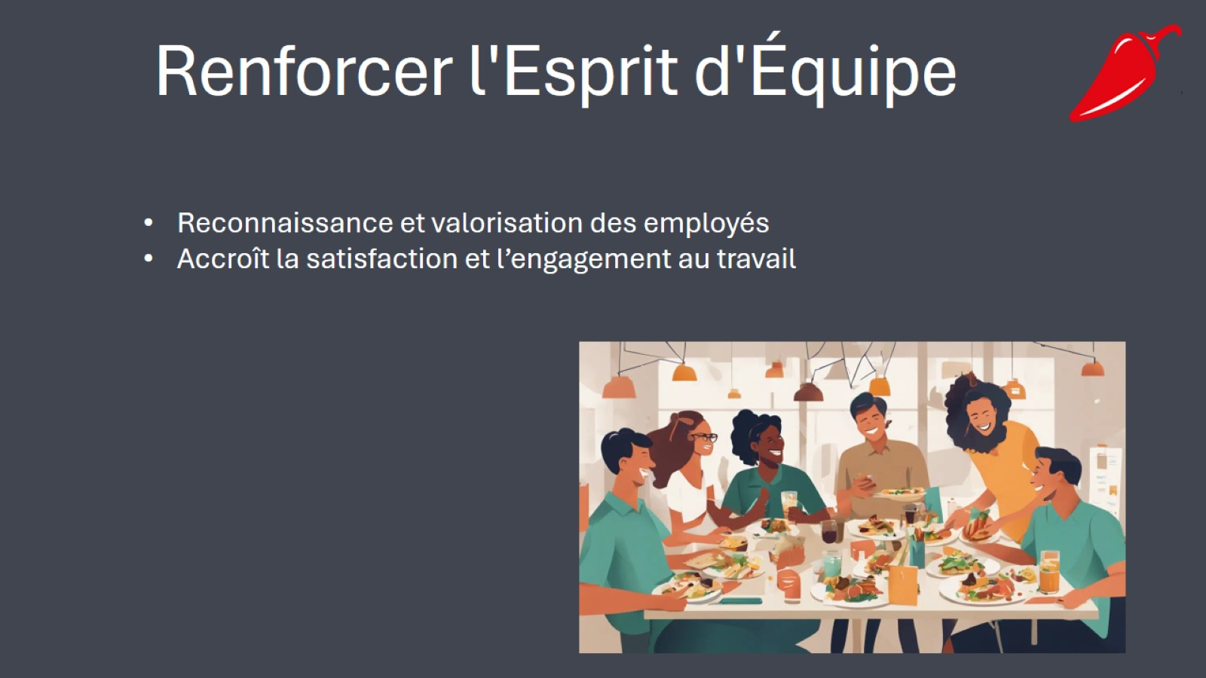
Renforcer l'Esprit d'Équipe

Slide 3
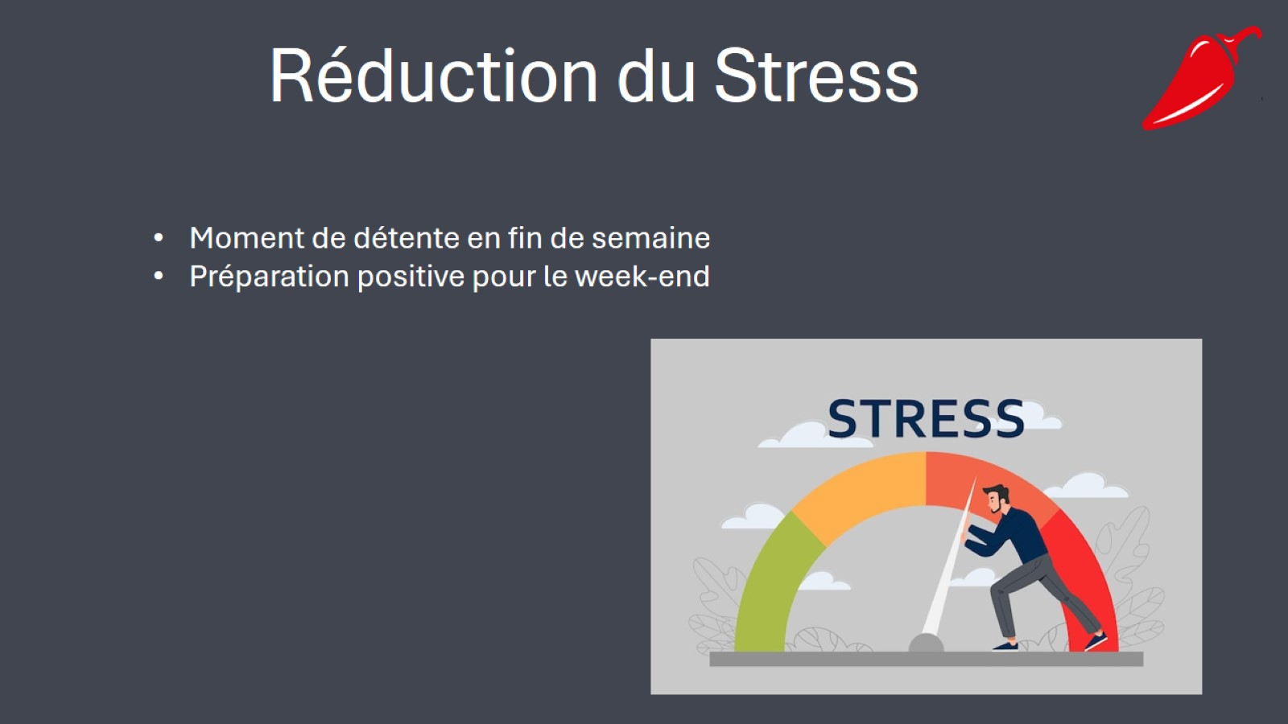
Réduction du Stress

Slide 4
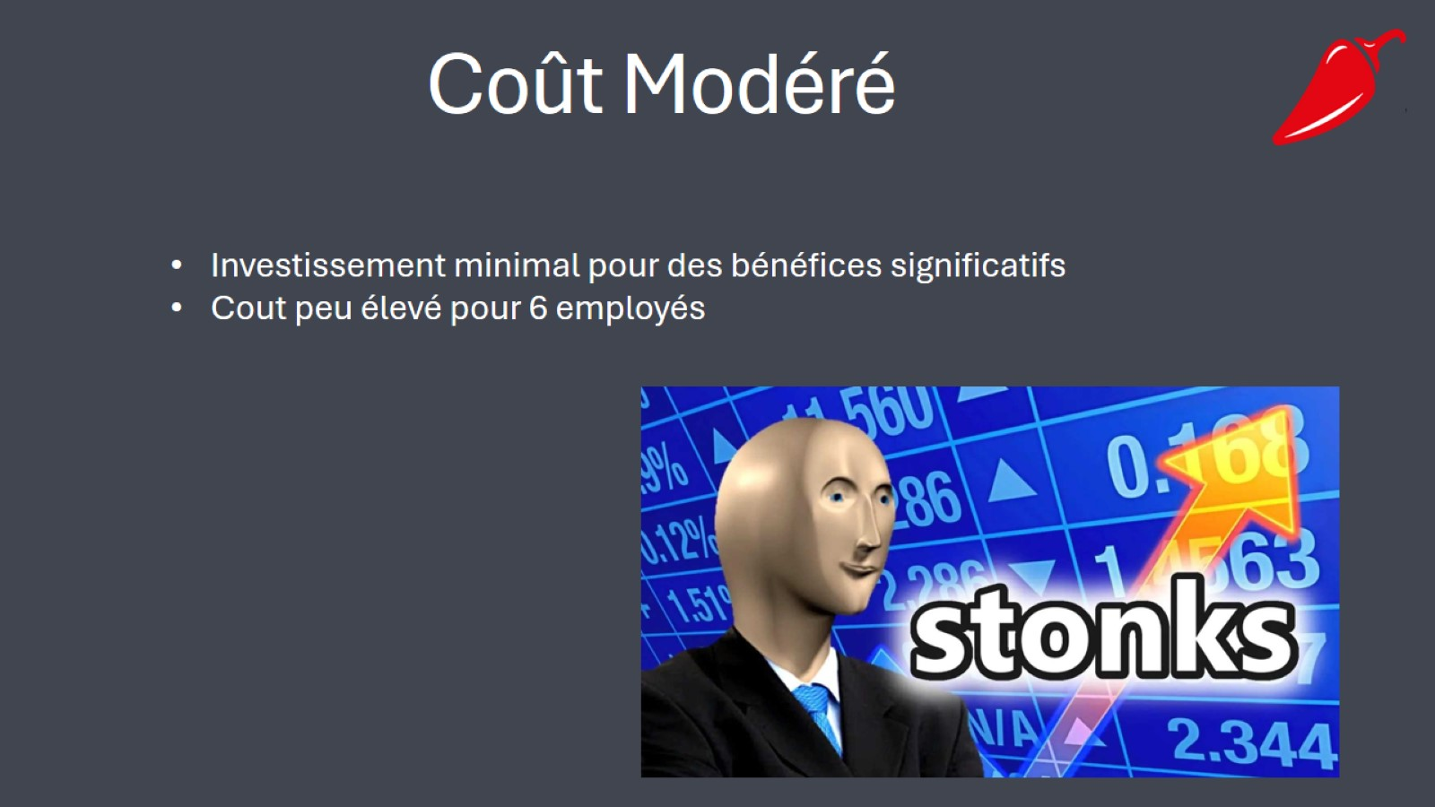
Coût Modéré

